Slide 1
OpenCV 3.1.0 – 图像处理教程

Slide 2

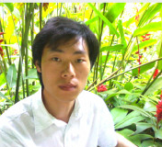
贾志刚
E-Mail: bfnh1998@hotmail.com
微博：流浪的鱼-GloomyFish

Slide 3
基于距离变换与分水岭的图像分割
什么是图像分割
距离变换与分水岭介绍
相关API
代码演示

Slide 4
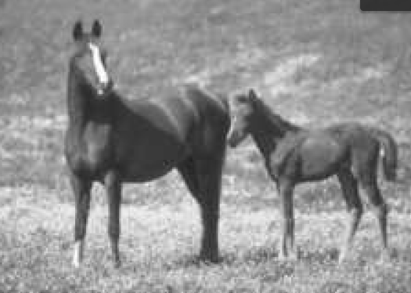
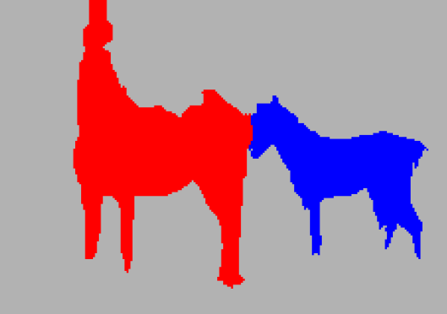
什么是图像分割(Image Segmentation)

Slide 5
什么是图像分割
图像分割(Image Segmentation)是图像处理最重要的处理手段之一
图像分割的目标是将图像中像素根据一定的规则分为若干(N)个cluster集合，每个集合包含一类像素。
根据算法分为监督学习方法和无监督学习方法，图像分割的算法多数都是无监督学习方法 - KMeans

Slide 6
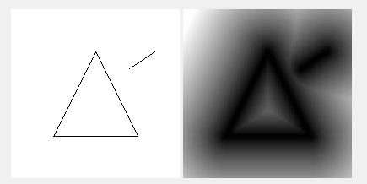


距离变换与分水岭介绍
还记得上节课的内容，测试点多边形得到结果跟距离变换相似

Slide 7
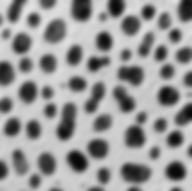
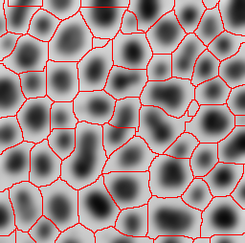
距离变换与分水岭介绍

Slide 8
距离变换与分水岭介绍
距离变换常见算法有两种
- 不断膨胀/ 腐蚀得到
- 基于倒角距离
分水岭变换常见的算法
- 基于浸泡理论实现

Slide 9
相关API
cv::distanceTransform(InputArray src, OutputArray dst, OutputArray labels, int distanceType, int maskSize, int labelType=DIST_LABEL_CCOMP)
distanceType = DIST_L1/DIST_L2,
maskSize = 3x3,最新的支持5x5，推荐3x3、
labels离散维诺图输出
dst输出8位或者32位的浮点数，单一通道，大小与输入图像一致
cv::watershed(InputArray image, InputOutputArray markers)

Slide 10
处理流程
1.将白色背景变成黑色-目的是为后面的变换做准备
2. 使用filter2D与拉普拉斯算子实现图像对比度提高，sharp
3. 转为二值图像通过threshold
4. 距离变换
5. 对距离变换结果进行归一化到[0~1]之间
6. 使用阈值，再次二值化，得到标记
7. 腐蚀得到每个Peak - erode
8.发现轮廓 – findContours
9. 绘制轮廓- drawContours
10.分水岭变换 watershed
11. 对每个分割区域着色输出结果

Slide 11
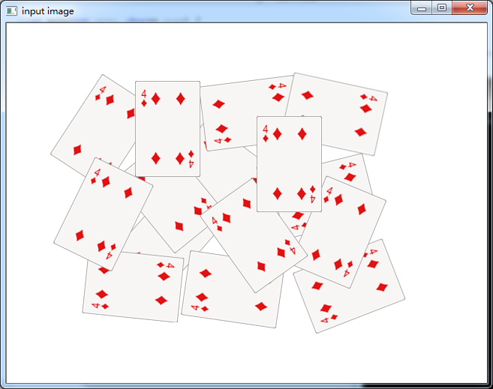
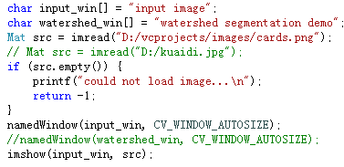
演示代码-加载图像

Slide 12
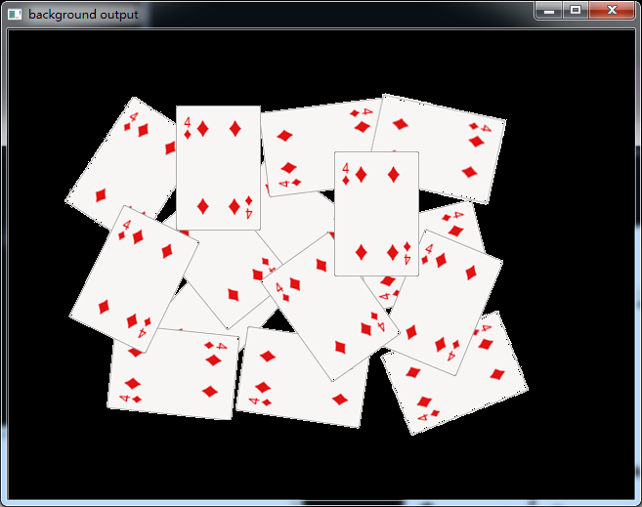
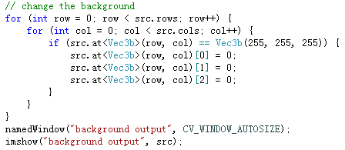
演示代码-去背景

Slide 13
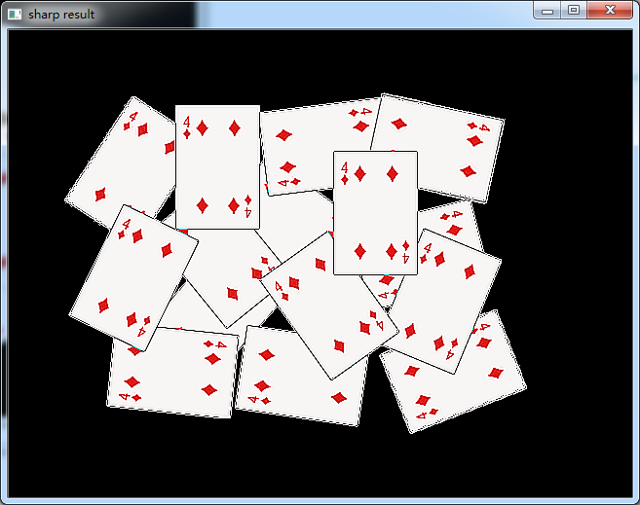
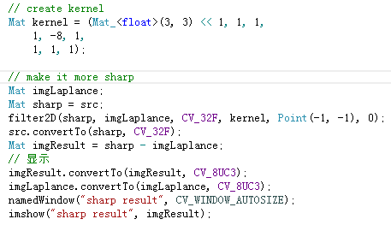
演示代码-Sharp

Slide 14
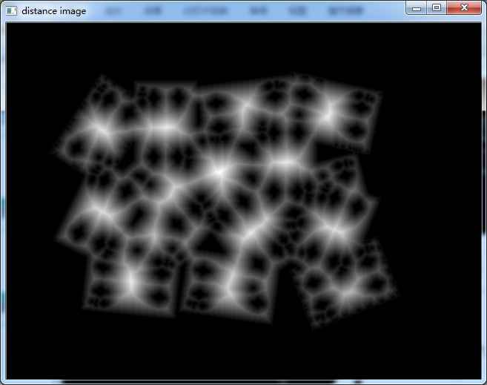
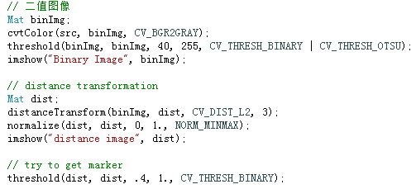
演示代码-二值距离变换

Slide 15
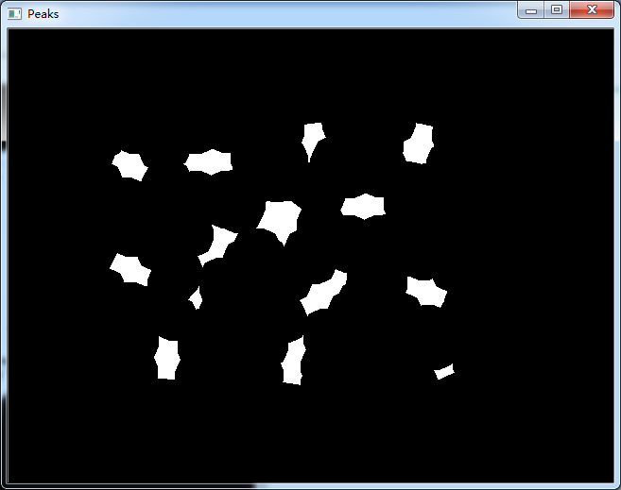
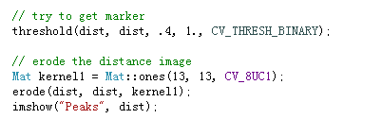
演示代码-二值腐蚀

Slide 16
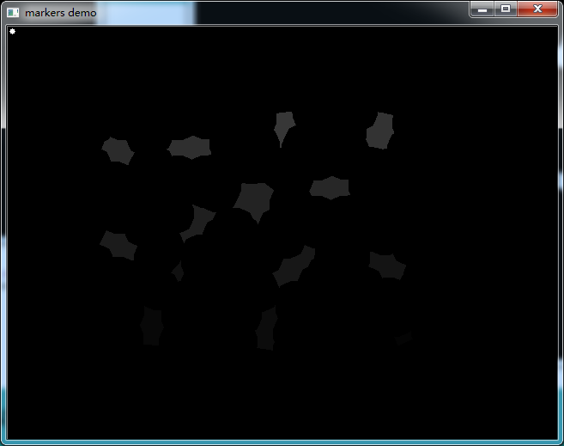
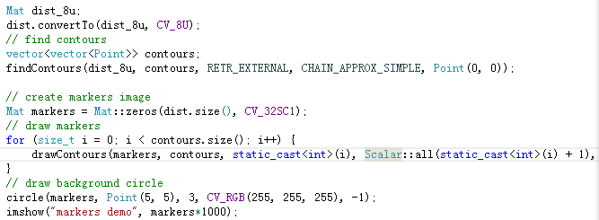
演示代码-标记

Slide 17
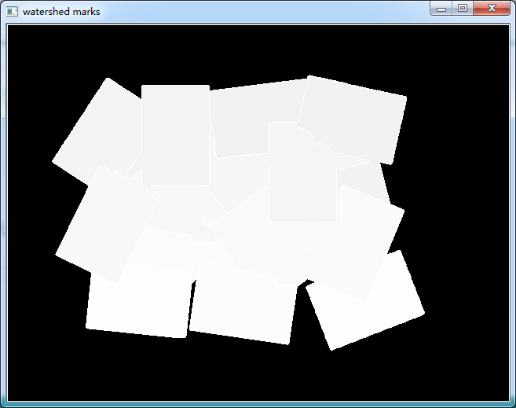
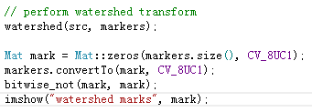
演示代码-分水岭变换

Slide 18
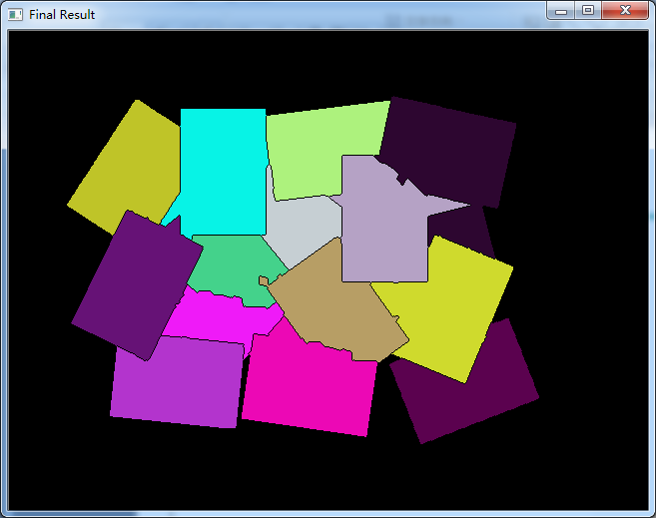
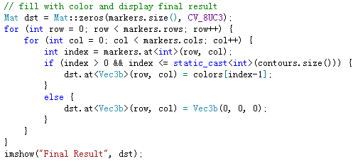
演示代码-着色效果

